Slide 1
Velkommen til foreldremøte Vg3
4. september 2025

Slide 2
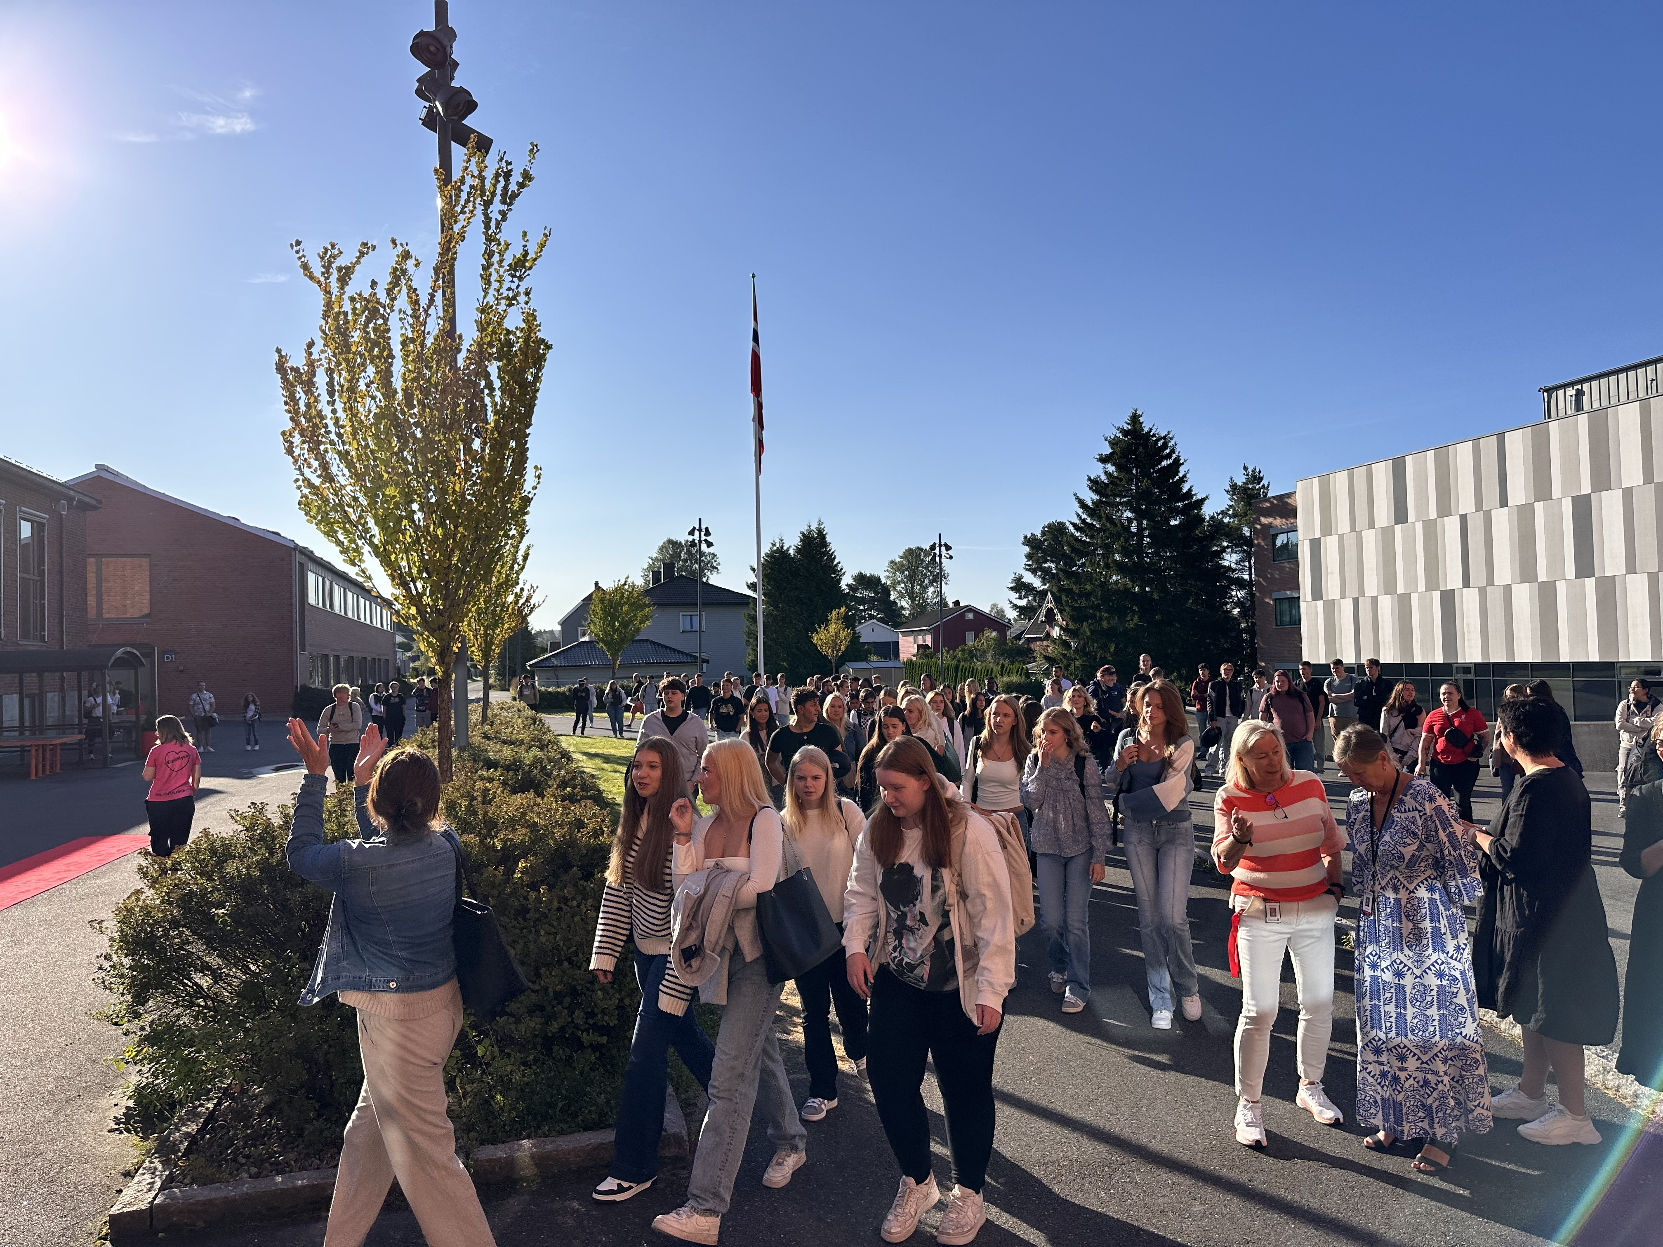
Åpne dører mot verden og framtida.
Notes:
Fin skolestart. God stemning. Mye informasjon. Skape gode klassemiljøer. Si ifra hvis det er noe. Her hilser vi på hverandre. Skolen i utvikling – en annen skole nå enn da dere evt. gikk her.

Slide 3
Kap. 12 i forskrift til opplæringsloven
Alle elever har rett til et trygt og godt skolemiljø som fremmer helse, inkludering, trivsel og læring.
Elevtjenesten.
Lav terskel for kontakt.

Slide 4
«Nye» fraværsregler
De nye fraværsreglene - Mysen videregående skole

Slide 5

Vurdering for læring
Vurdering for læring - Mysen videregående skole

Slide 6

Vi ønsker å være en dysleksivennlig skole
Mysens videregående skole ønsker å legge til rette for god læring og mestring for alle!
Dysleksivennlig undervisning er nødvendig for noen, men bra for alle!

Slide 7
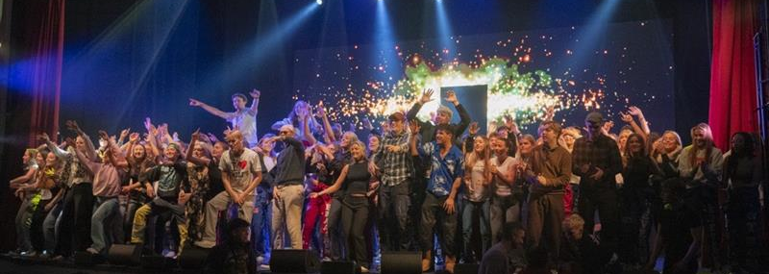
Avgangsmarkering

Slide 8
Hvorfor endringer i feiringen?
Man ønsker å ha en feiring som kommer etter eksamen!
Ca 3500 avgangselever i Østfold svarer i UngData undersøkelsen 2025:
24% (854 elever) gruer seg til russetiden
40% (1503 elever) mener at de har medelever som føler seg utestengt pga russetiden
17% (522 elever) har følt seg utestengt pga russetiden
27% (874 elever) føler et press på å bruke mer penger enn de har råd til i russefeiringen
35% av avgangselevene ønsker en endring av feiringen

Slide 9
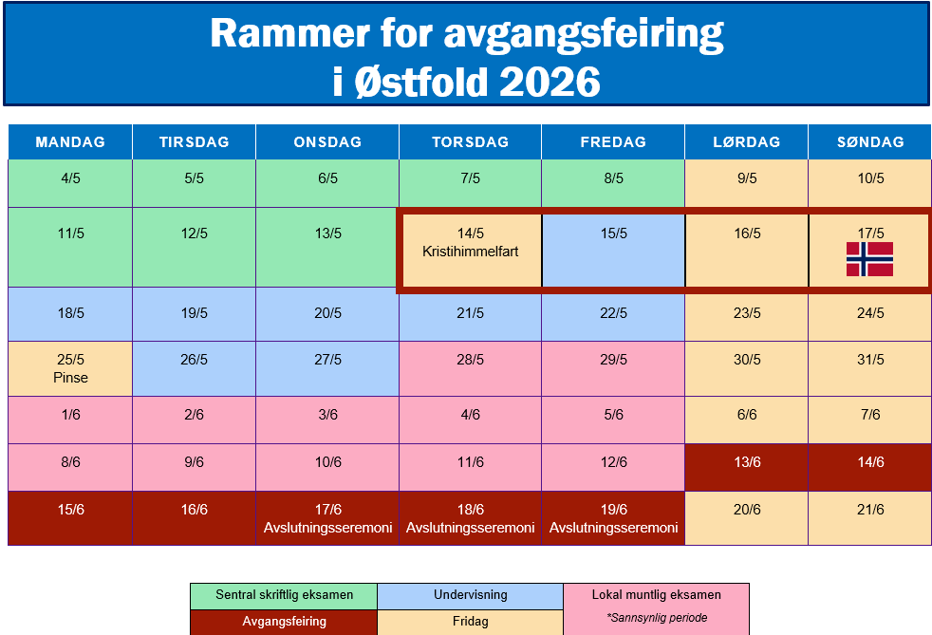

Slide 10

Foreldreinvolvering ☺

Slide 11
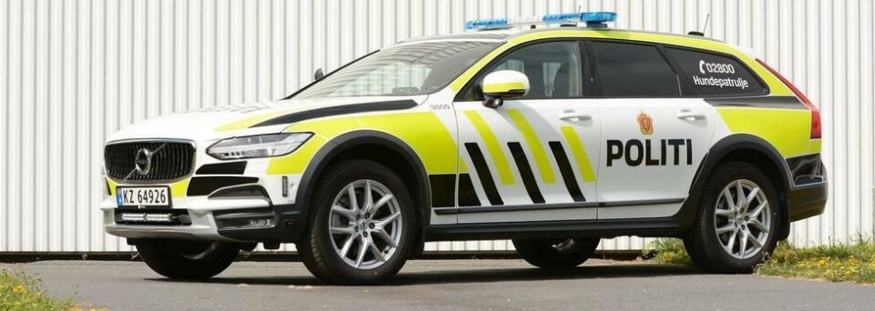
Forebyggende arbeid

Slide 12
Eksamen (kommer tidlig)
Trekk til sentralt gitt skriftlig eksamen 28.04 kl. 09.00.
(Norsk for alle + 2 som trekkes)
Eksamensperioden er fra 4. mai til 21. mai.
Deretter kommer muntlig fra 28. mai til 12. juni.
(Ett fag trekkes)
Udir - Eksamensplan

Slide 13
Vitnemål = studiekompetanse
Krav til førstegangsvitnemål:
  generell studiekompetanse (GENS)
  fullført og bestått videregående opplæring innen 5 år etter oppstart. Se mer i § 9-47 i forskrift:
  Forskrift om grunnskoleopplæringa og den vidaregåande opplæringa (opplæringsforskrifta) - VII. Dokumentasjon i vidaregåande opplæring - Lovdata
Søkere med førstegangsvitnemål konkurrerer i egen kvote – 50 % av studieplassene
  Lavere poenggrenser for inntak innenfor kvoten for førstegangsvitnemål
  Alder må være 21 år eller yngre i opptaksåret
  Universitet og høgskole - kvote for førstegangsvitnemål - Samordna opptak

Slide 14
Søke høyere utdanning
Frist for å søke er 15. april for de fleste studier. Noen har 1. mars.
http://utdanning.no
eller ta kontakt med skolens karriereveileder.
Skolen har eget opplegg for karriereveiledning frem til søknadsfrist.
Elevene vil få karriereveiledning på skolen, men det er elevens eget ansvar å søke.

Slide 15
Ta opp fag som privatist
Ta fag som privatist (udir.no)
Hvis mulig lønner det seg å melde seg opp i høst.
Frist 15. september og 1. februar

Slide 16
Avslutning for Vg3 til våren
Onsdag 17. juni 2026 kl. 18.00 i Mysen idrettshall.
Velkommen ☺

Slide 17
Klasser | Lærer
3INA | Hege Synøve Kolstad Evensen
3HEAA | Hilde Linjordet
3HSA | Wenche Holstad
3MKA | Randi Strøm Olsen
3STA | Elin Gjerberg
3STB | Maren Sletner Løken
3STC | Jens Petter Igland
3PBA | Jens Petter Igland
3PBB | Gry Stivang

